Slide 1
Poruchy sexuální diferenciace (DSD) (současná doba přináší kontroverze)
J. Zapletalová (1), M. Šnajderová (2), D. Neumann (3,4), J. Malíková Křenková (2)
(1)Dětská klinika a Etická komise LF UP a FN Olomouc, (2)Pediatrická klinika LF UK a FN Praha Motol,
(3)Dětská klinika LF UK Hradec Králové, (4)Dětské oddělení Nemocnice Trutnov

Slide 2
Poruchy sexuální diferenciace
(DSD - Chicago 2006).
DSD category | Examples | Karyotype or implicated genes
Chromosomal DSD | Klinefelter’s syndrome | 47,XXY and variants/mosaics
 | Turner’s syndrome | 45,X and variants/mosaics
 | Ovotesticular DSD | 46,XX/46,XY chimerism
46,XY DSD | Gonadal dysgenesis | DHH, SRY, NR5A1, NR0B1, WT1, SOX9, DMRT1, MAPK3K1
 | Androgen insensitivity syndrome | AR
 | Disorders of androgen biosynthesis | SRD5A2, STAR, CYP11A1, HSD3B2, CYP17A1
46,XX DSD | Disorders of ovarian development | SRY, RSPO1, SOX9, WNT4
 | Disorders of androgen excess | HSD3B2, CYP21A2, CYP11B1
 | Structural genitourinary anomalies | WNT4 (in Mayer-Rokitansky-K‘uster-Hauser syndrome subset)
Consensus statement on management of intersex disorders. Arch Dis Child 2006;91: 554–63

Slide 3
Věk stanovení diagnózy
Prenatálně (AMC, CVS, USG).
Časně postnatálně (odlišný vzhled zevního genitálu).
V pubertě (chybějící nebo odlišně probíhající pohlavní dospívání).
V dospělosti (náhodný nález – vyš. pro neplodnost,…).

Slide 4
Příznaky a věk stanovení diagnózy

Slide 5
Medicínský pohled na DSD
Narození dítěte s DSD je stále velkou výzvou k urgentnímu stanovení pokud možno nejpřesnější diagnózy a tím možnosti budoucí léčby.
Seznámení s diagnózou a léčebnými postupy je úlohou multidisciplinárního přístupu.
Neonatolog, endokrinolog, genetik, urolog, gynekolog a psycholog.
______________________________________________________________________
Kritika medicínských postupů:
Cílem není vyléčit zdravotní problém, který člověka s „variací pohlavních znaků“ trápí nebo jej ohrožuje, nýbrž upravit tělo tak, aby odpovídalo představám
o biologických parametrech ženy nebo muže.

Slide 6
Kritika medicínských postupů u DSD
Všeobecné moratorium na chirurgické zákroky určené k „normalizaci nejednoznačných genitálií“, jako u kongenitální adrenální hyperplázie (CAH), syndromu parciální androgenní necitlivosti (PAIS) a gonadální dysgeneze (GD), které podporují argumenty pacientů zkušeností s bolestí, ponižováním a špatným funkčním výsledkem, jakož i zneužíváním jejich lidských práv.
Operace je „spíše kosmetická než životně důležitá pro zdraví“, a je tedy považována za „lékařsky zbytečnou“, by měla být odložena až do dosažení věku informovaného souhlasu a dítě případně ponecháno v „neutrálním pohlaví“.
„Variace pohlavních znaků“ jsou vedeny v MKN 10 jako vrozené vady zevních nebo vnitřních pohlavních orgánů a jiná hormonální nebo chromozomální onemocnění. Depatologizace variací pohlavních znaků a odstranění této diagnózy z MKN 10.
Tento postoj nedávno přijaly významné politické instituce, jako je Evropský parlament, Rada Evropy, Komisař pro lidská práva a zvláštní zpravodaj OSN pro mučení a jiné kruté, nelidské či ponižující zacházení.
Usnesení Evropského parlamentu ze dne 14. února o právech intersexuálních osob (č. 2018/2878(RSP)

Slide 7
Mezinárodní kontext pohledu na DSD
Amnesty International: intersex osoba je zastřešující termín označující jedince, u něhož nelze jednoznačně určit, zda je mužského či ženského pohlaví, v úvahu se zde bere jak tvar vnějších genitálií, tak i další biologické charakteristiky, které nejsou na první pohled viditelné (chromozomy, gonády, pohlavní hormony).
Někdy jsou tyto pohlavní variace viditelné po narození, někdy se objevují v pubertě a někdy nejsou patrné vůbec.
Organisation Intersex International – Europe (OII Europe) je první celoevropskou organizací sdružující intersex osoby. Od r. 2012 je jejím hlavním cílem je zamezit provádění normalizujících zákroků, jako jsou operace genitálií a selektivní interrupce pouze na základě společenských norem. Podporuje práva intersex osob a jejich plnohodnotné občanství. Nevidí jako ideální cestu prosazení třetího označení pohlaví v rodných listech, protože zvyšuje stigmatizaci intersex dětí a jejich rodičů, kteří pak mohou snáze podlehnout tlaku na normalizující zákroky.
Amnesty International. (2017). First do no harm: Ensuring the rights of children with variations of sex characteristics.

Slide 8
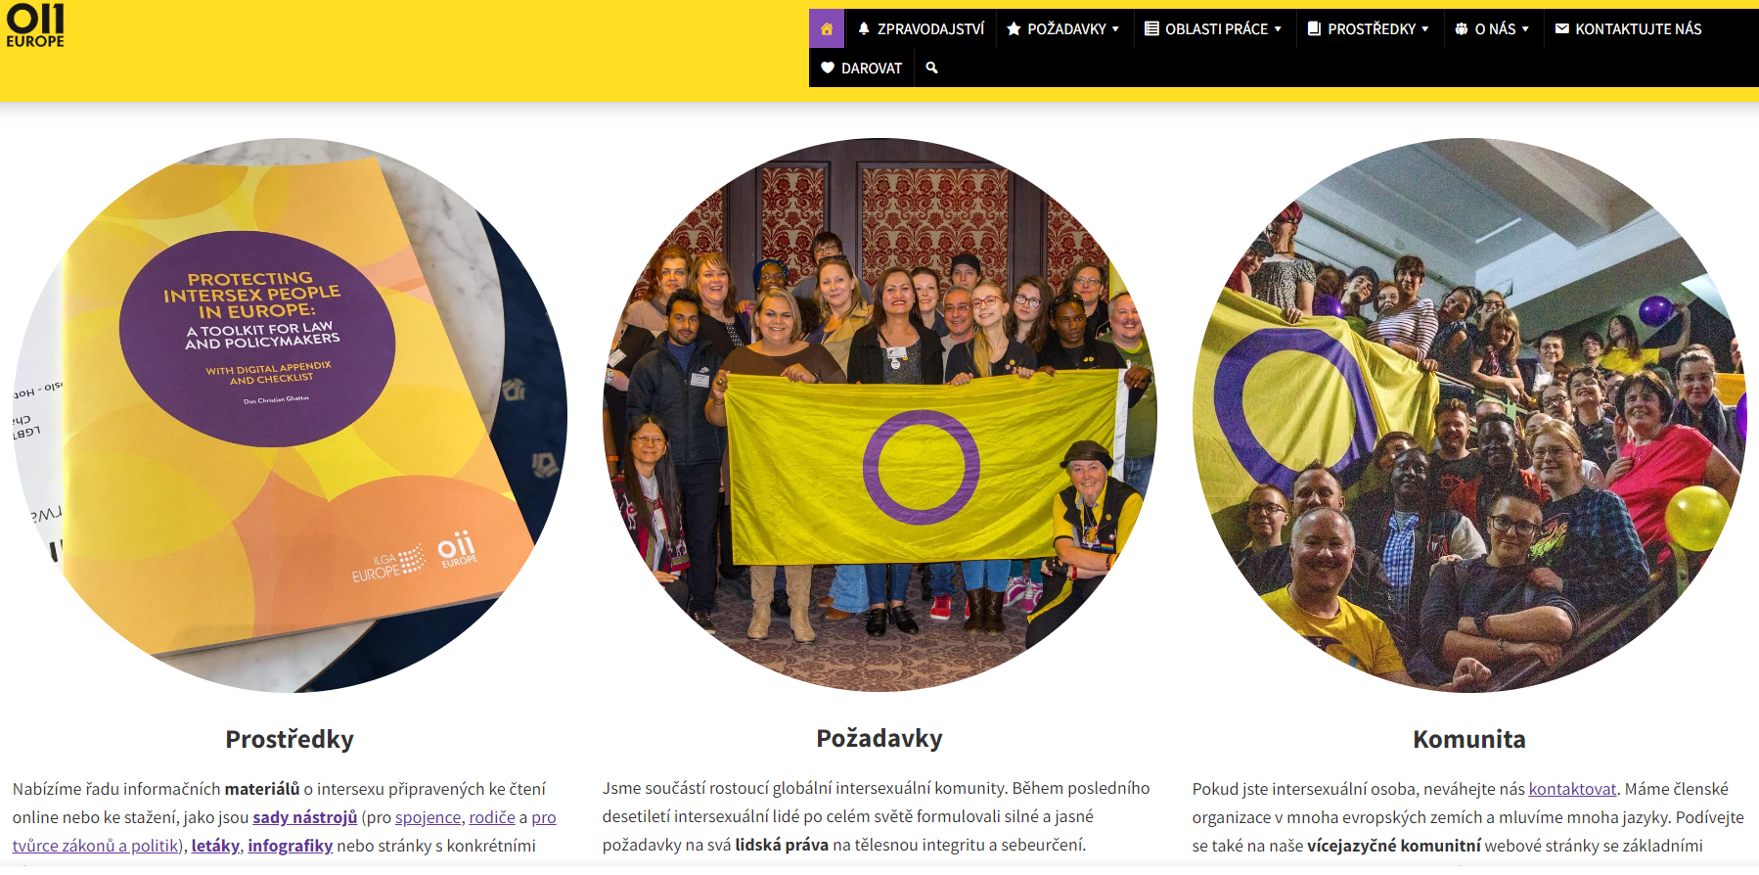

Slide 10
Český kontext pohledu na DSD
Fafejta, M., Sloboda, Z. (2021). Sociální a právní aspekty života intersex lidí v Česku: Podkladová studie – sociální aspekty života intersex lidí v Česku. Olomouc: Univerzita Palackého.
Dušková, Š.(2021): Sociální a právní aspekty života intersex lidí v Česku: Podkladová studie – právní aspekty života intersex lidí v Česku a v mezinárodním kontextu.
Podklad pro Doporučení veřejného ochránce práv vzniklý v rámci projektu řešeného na FF UP v letech 2020 a 2021 a financovaného TAČR pod č. TL03000456. Filozofická fakulta Univerzity Palackého v Olomouci Olomouc, 202

Slide 11
Český kontext pohledu na DSD
Vládní strategie rovnosti a odstraňování bariér důstojného života LGBTI+ lidí v ČR 2021–2026 (4/2021) je nyní podrobena široké diskusi v rámci meziresortního připomínkového řízení.
První vládní dokument, který se komplexně věnuje právům, životům a problémům LGBTI+ lidí v ČR.
Věnuje se šesti strategickým oblastem, jedná se o ochranu lidské důstojnosti a práva na sebeurčení, rodinné vztahy, zaměstnání a pracovní život, sociální a zdravotní oblast, vzdělávání a institucionální ochrana práv LGBTI+ lidí. Ve zmíněných oblastech přináší návrhy opatření směřující k lepší ochraně práv, odstranění bariér a rovnému postavení LGBTI+ lidí v České republice.
Opatření vycházejí z ústavního pořádku České republiky, z jejích mezinárodních závazků a standardů ochrany práv LGBTI+ lidí a opírají se o relevantní data a vědecké poznatky. ???

Slide 12
Zdravotní výkony prováděné u dětí s variacemi pohlavních znaků bez jejich informovaného souhlasu;
přístup k informacím v případě lidí s variacemi pohlavních znaků a jejich rodin, nápomoc při rozhodování a nezbytná psychosociální podpora;
informovanost odborníků a obecná osvěta v intersex problematice;
sběr dat a mapování stávající praxe.

Slide 13
Český právní rámec a praxe – informovaný souhlas
Zdravotní zákrok je zásadně možné provést jen na základě svobodného a informovaného souhlasu osoby, které se týká. Nezletilý musí být o poskytnuté službě srozumitelně a v dostatečném předstihu informováni tak, aby mohl být zjištěn také jeho názor.
Ani podle české legislativy však nemohou zákonní zástupci dát svolení ke všem lékařským zákrokům na těle dítěte sami. Česká legislativa poté zakotvuje mírné pojistky v případě rozporu mezi názorem nezletilého a zákonného zástupce. V případě, že se zákrokem zasahujícím do tělesné integrity vážně nesouhlasí dítě, které dovršilo 14 let věku, ale nenabylo plné svéprávnosti, § 100 odst. 1 občanského zákoníku vyžaduje k provedení zákroku svolení soudu.
V případě nevratných invazivních operativních zákroků na tělech intersex dětí česká legislativa vyžaduje svolení soudu vždy, bez ohledu na věk dítěte.
Občanský zákoník č. 89/2012 Sb.
DUŠKOVÁ, Šárka. Sociální a právní aspekty života intersex lidí v Česku: Podkladová studie – právní aspekty života intersex lidí v Česku a v mezinárodním kontextu.
0lomouc: Univerzita Palackého v Olomouci, 2021, s. 37.

Slide 14
Poruchy sexuální diferenciace
Vrozená patologie
Variace pohlavních znaků
Přirozená odchylka
Včasná diagnostika a léčba
Včasná diagnostika (?) a pokud lze
odložená léčba
Moratorium na časnou „normalizační chirurgii“ by mělo být implementováno
do národních zákonů.
Významná změna v dosavadní lékařské praxi.
Jsou pacienti s DSD opravdu tak nespokojeni, jak tvrdí aktivisté a ochránci lidských práv?

Slide 15
Terciární centra s multidisciplinárním přístupem
CAIS – nechat gonády (testes) alespoň do puberty (zdroj hormonů - testo→ estradiol) (některé studie - zvýšené riziko vzniku nádoru )?
CAH - vaginální dilatace u dětí ihned po redukci klitorisu není vhodná.
Ponechat asymptomatické deriváty müllerianských vývodů do počátku puberty.
Odstranit dysgenetické gonády u jedinců s Y chromozomem v karyotypu.
Existuje však jen málo důkazů o dopadu neléčené DSD v dětství na individuální vývoj jedince, jeho začlenění do společnosti, na riziko stigmatizace. Nízká úroveň důkazů by měla vést k vypracování společných prospektivních studií zahrnujících všechny strany a využívajících konsensuální protokoly hodnocení.
P.D.E. Mouriquand et al. Journal of Pediatric Urology (2016) 12, 139-149

Slide 16
Early Genital Surgery in Disorders/Diferences of Sex Development: Patients’ Perspectives
Dsd-LIFE - multicentrická průřezová klinická studie na 14 pracovištích Německo, Francie, Nizozemsko, Polsko, Švédsko a Spojené království (2014-2015).
Jedinci s DSD ≥16 let (n= 419), elektivní genitoplastika v dětství nebo adolescenci.
CAH 192 (věk 30,5 let) , 46,XY-A 150 (26 let), 46,XY-nA 117 (32,4 let).
Dotazník:
1. Jaký je přiměřený věk na chirurgickou úpravu zevního genitálu?
2. Odložení operace do věku, kdy může dát jedinec IS?
3. Redukce hypertrofického klitorisu u dívek je nutná?
4. Vaginoplastika v adolescenci nebo dospělosti po udělení IS je vhodnější než ve věku pod 6 měsíců (infancy).
5. Operace hypospádie až po udělení souhlasu pacienta je lepší než ve věku do 2 let.
6. Bylo by lépe, kdybych nepodstoupil/a žádnou operaci.
E. Bennecke, Archives of Sexual Behavior (2021) 50:913–923

Slide 17
Celkem 66% jedinců s CAH a 60% jedinců s XY DSD-A si myslí, že vhodným věkem pro genitální chirurgii je věk dětství.
Ženy s XY DSD nebyly v této otázce jednotné a vaginoplastiku preferovaly až v pozdějším věku (XY DSD-A 39%, XY DSD-nA).
Celkem 47% mužů dalo přednost časné operaci hypospádie.
Pouze 12% CAH, 11% XY DSD-A a 21% XY DSD-nA se domnívalo, že by jim bylo bez operace v dětství nebo dospívání lépe.
Jedinci, kteří podstoupili včasnou operaci genitálií, ji spíše schvalovali (85%).
__________________________________________________________________________________________
Výsledky nepodpořily všeobecné moratorium na včasnou elektivní operaci genitálií.
Názory účastníků se značně lišily podle kategorie diagnózy, pohlaví, anamnézy chirurgie a kontaktu s podpůrnými skupinami.
Rozhodování případ od případu je vhodnější pro pochopení etické složitosti daných otázek.
E. Bennecke, Archives of Sexual Behavior (2021) 50:913–923

Slide 18
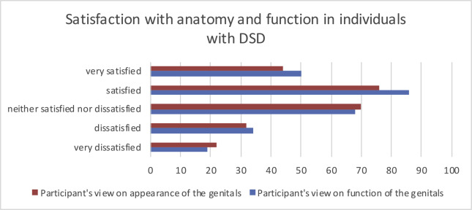
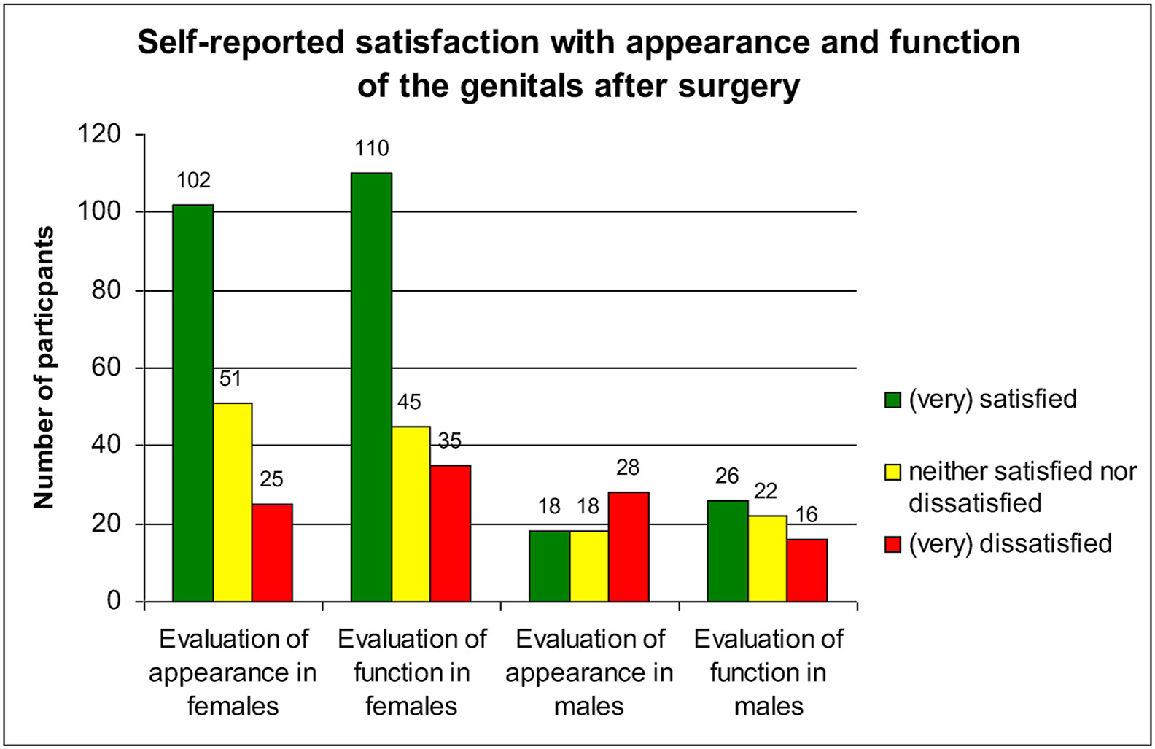
Self- and proxy-reported outcomes after surgery in people with disorders/ differences of sex development (DSD) in Europe (dsd-LIFE)
Studie shrnuje chirurgický zákrok v největší kohortě jedinců s DSD. Celkový vzhled po operaci byl uspokojivý u více než 90% žen a mužů. Funkce byla méně uspokojivá kvůli nálezům vaginální stenózy, snížené citlivosti na klitorisu nebo žaludu penisu.
Zhodnocení vlivu genitální chirurgie na pohlavní život - výsledky by měly být vyhodnoceny a sloužit jako podklad pro budoucí chirurgickou péči.
Rapp M et al. J Pediatr Urol. 2021 Jun;17(3):353-365.

Slide 19
The Timing of Genital Surgery in Somatic Intersexuality: Surveys of Patients’ Preferences
Postoj endokrinologických a urologických společností
Somatická intersexualita je charakteristická rozdílností v typech a závažnosti symptomů.
Univerzální přístup k načasování genitální chirurgie není možný.
Multisciplinární přístup.
Podrobné informace o výhodách včasné vs. pozdní operace.
Specifická je indikace gonadektomie z indikace rizika maligního zvratu.
Informovaný souhlas zákonných zástupců (a později pacientů).
Heino F.L. Meyer-Bahlburg, Horm Res Paediatr 2022;95:12–20

Slide 20
Kongeniální adrenální hyperplázie – elektivní chirurgie
Autor (rok) | Počet pacientek Prader >3 (věk - roky) | Věk operace (roky) | Otázka | Odpověď
Wisniewski, USA (2004) | 41 (> 21) |  | Kdy operovat? | < 1. rok 37% Adolesc. + adult 17%
Nordenskjold, Švédsko (2008) | 62 (18-63) |  | Kdy operovat? | Časná operace 69% V pubertě 31%
Fagerholm, Finsko (2011) | 24 (15,5-36,7) | 2,1 (0,4- 14,8) | Kdy operovat? | Časně 85% Puberta a později 15%
Binet, Francie (2016) | 21 (16-40) |  | Operace < 1. rok věku? | Pacientky CAH 90% Rodiče CAH 100% Zdravé kontroly (n=63) 52%
Szymanski, USA (2021) | 37 (27-48) |  | Zákonem zakázané operace v dětství | Nesouhlas 79%
Krege, Německo (2022) | 174 (Prader >3) (> 16) |  | Včasná operace | 76%
Heino F.L. Meyer-Bahlburg, Horm Res Paediatr 2022;95:12–20

Slide 21
Poruchy rodové identity u pacientů s DSD

Slide 22
Gender identity disorder (GID) in adolescents and adults with differences of sex development (DSD): A systematic review and meta-analysis
Ze 107 článků publikovaných v letech 2005-2020 nakonec zhodnoceno 20.
Celková prevalence GID u pacientů s DSD byla 15 % (95 % C.I 13–17 %).
CAH ženy - 4% GID.
CAIS – 100% bylo vychováváno jako ženy a prevalence GID byla 1,7 %.
PAIS - prevalence GID byla 12 % u žen a u 25 % mužů.
Deficit 5AR u mužů - prevalence GID 54 %.
Deficit 17β-HSD - prevalence GID 53% (polovina z nich virilizuje v pubertě).
Chromozomální DSD – žádný nemělo GID.
Každý pacient s DSD je jedinečný a vyžaduje multidisciplinární péči a dlouhodobou psychosexuální podporu.
Babu,R. J Pediat Urology (2021), 17, 39-47

Slide 23
Gender identity disorder (GID) in adolescents and adults with differences of sex development (DSD): A systematic review and meta-analysis
Babu,R. J Pediat Urology (2021), 17, 39-47

Slide 24
Gender dysforia u DSD
Babu,R. J Pediat Urology (2021), 17, 39-47

Slide 25
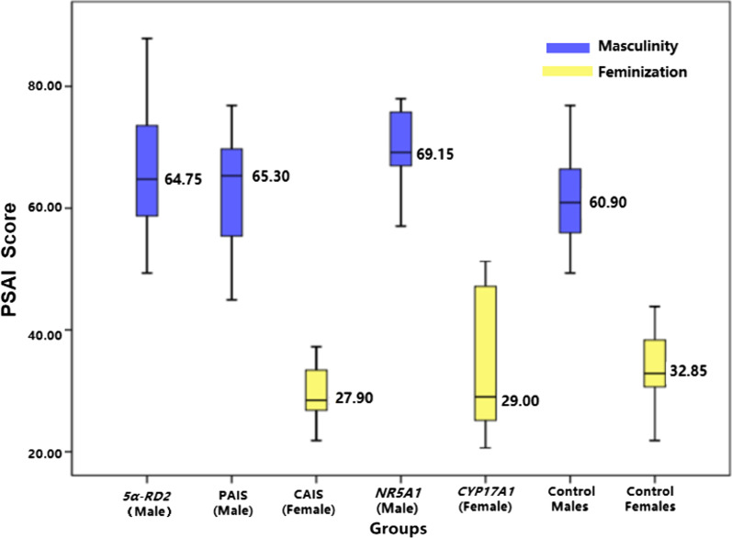
One hundred twelve cases of 46, XY DSD patients after initial gender assignment: a short-term survey of gender role and gender dysphoria
Průřezová studie genderové role pomocí Dotazníku předškolních aktivit (PSAI), Dotazníku dětské sexuální role (CSRI) u 46 XY pacientů s DSD ve srovnání s kontrolní skupinou. Psychiatr hodnotil genderovou dysforii u pacientů ve věku ≥8 let.
112 respondérů (věk 2–17,8 let, medián 4),
sledovaných od 6 měsíců do 10 let (medián 2 roky).
Matriční pohlaví u 46 XY jedinců s DSD
bylo v souladu s jejich genderovou rolí
během raného dětského věku.
Žádný z nich neměl pohlavní dysforii.
Hou et al. Orphanet Journal of Rare Diseases (2021) 16:416

Slide 26
Závěry – podněty k diskuzi
Binární systém genderu a pohlaví dominuje lidským společnostem po celou historii.
Stále rostoucí společenská otevřenost vůči nebinárnímu systému není zdaleka všeobecná.
Jsou velké rozdíly mezi státy, etniky, sociálními třídami a náboženskými a politickými ideologiemi.
Neexistuje žádná záruka, že se tato otevřenost stane univerzální.
Publikované průzkumy názorů pacientů se somatickou intersexualitou ohledně načasování genitální
chirurgie ukazují, že většina jedinců upřednostňovala časnou operaci a jejím výsledkem byla spokojena.
Zpochybnění moratoria na operační výkony genitálu u dětí.
Povinné odložení operace genitálu do věku způsobilosti k informovanému souhlasu, tak nebere v úvahu
preference většiny těchto pacientů.
Budoucí výzkum by měl systematicky zjišťovat konkrétní důvody, které jsou základem rozhodnutí pacientů
vedoucí k časné nebo pozdní operaci.
Výchova dítěte v neurčité pohlavní roli je považována za „sociální experiment“.

